Slide 1
똑바로 안 하냐?
강릉원주대학교 멀티미디어공학과
20231360 김원희
20231361 박지현
20231375 박은서

Slide 2
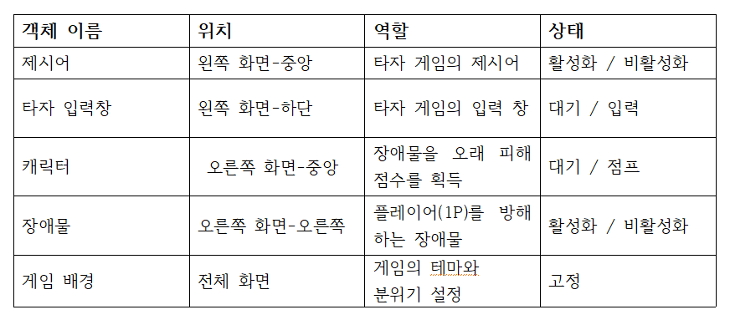
1. 화면 구성 (객체 단위 설명)

Slide 3
2. 순서도 (객체의 라이프사이클, 게임 루프 실행 순서)
[게임 시작] ── [메인 게임 루프] ── [게임 종료 조건 확인]
│ │
│ ├─ [1P 오타 5회 이상 시 게임 종료]
│ ├─ [2P 장애물 충돌 시 게임 종료]
│ └─ [최종 결과 출력]
┌──────────┴──────────┐
│ │
[1P 타자 게임 루프 시작] [2P 장애물 피하기 게임 루프 시작]
│ │
├─ [제시어 생성] ├─ [현재 난이도 정보를 기반으로 장애물 생성]
├─ [1P 입력 처리] ├─ [생성된 장애물 속도 유지]
├─ [입력 성공 여부 판단] ├─ [2P 입력 처리]
├─ [2P 난이도 정보 업데이트] └─ [충돌 여부 판단]
└─ [오타 수 업데이트]

Slide 4
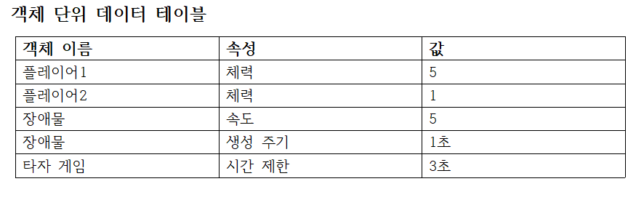
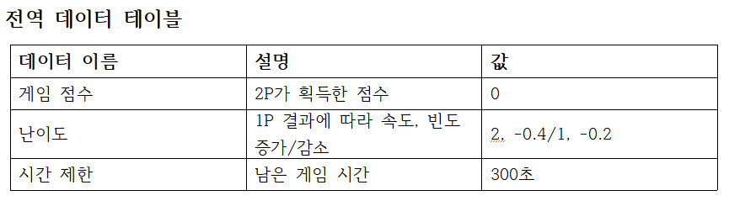
3. 데이터 테이블 (객체 단위와 전역)

